Slide 1
DEFENSA DE TESIS · LICENCIATURA EN SISTEMAS DE INFORMACIÓN
Sistema conversacional basado en RAG
Recuperar y generar respuestas fundamentadas a partir del contenido de un sitio web institucional, con despliegue mediante un widget embebido.
RAG
LangGraph
pgvector + HNSW
Playwright
Svelte · Shadow DOM
Autor/a: [ Tu nombre y apellido ]
Director/a:
[ Nombre del director/a ]
Caso de estudio:
Facultad de Medicina — UNNE
Junio 2026
Universidad Nacional del Nordeste
Notes:
⏱ Duración de esta diapositiva: ~0:30 · Acumulado al terminar: ~0:30 / 30:00
────────────────────────────────────────
APERTURA (sé breve y con energía).
"Buenos días. Mi nombre es [Nombre] y voy a presentar mi trabajo final: el diseño y la validación de un sistema conversacional basado en RAG capaz de responder, en lenguaje natural, a partir del contenido real de un sitio web institucional."
· Mencioná en una frase el caso concreto: el sitio de la Facultad de Medicina de la UNNE.
· Anticipá el recorrido: "Voy a contar el problema, qué es RAG, cómo lo construí de punta a punta, y los resultados."
[ Antes de presentar: completá tu nombre, director/a y confirmá la carrera en la portada. ]

Slide 2






HOJA DE RUTA
Qué vamos a recorrer
El problema y el estado del arte
Qué es RAG y por qué
01
02
Metodología: CRISP-ML(Q)
Arquitectura: los 3 módulos
03
04
Extracción, almacenamiento y agente
Resultados, conclusiones y futuro
05
06
Sistema conversacional RAG · Defensa de Tesis
02 / 23
Notes:
⏱ Duración de esta diapositiva: ~0:30 · Acumulado al terminar: ~1:00 / 30:00
────────────────────────────────────────
MAPA PARA EL TRIBUNAL (rápido, no te detengas).
"Para ubicarnos, este es el recorrido: arranco por el problema y el estado del arte; explico qué es RAG; la metodología que ordenó el trabajo; la arquitectura en tres módulos; el detalle de extracción, almacenamiento y el agente; y cierro con resultados y conclusiones."
· Es una diapositiva-bisagra: da seguridad al tribunal de que hay un plan. 20-30 segundos.

Slide 3


01 · PUNTO DE PARTIDA
La información está, pero no se encuentra
En un sitio institucional, estudiantes y aspirantes consultan requisitos, fechas, trámites o planes de estudio. Esa información existe — pero está dispersa, redactada de forma heterogénea y se actualiza seguido.
“El negocio de este proyecto es el acceso a la información institucional.”
Un buscador devuelve enlaces, no respuestas
El usuario tiene que abrir, leer y cruzar varias páginas para resolver una sola duda.
El caso de uso central es un asistente capaz de responder en lenguaje natural a partir del contenido real del sitio — no un buscador, no un árbol de reglas.
Un chatbot de reglas no se adapta
Sólo cubre preguntas previstas; ante algo inesperado, falla o deriva.
El contenido cambia y se fragmenta
Noticias, fechas y secciones se reescriben: cualquier copia manual queda vieja.
Sistema conversacional RAG · Defensa de Tesis
03 / 23
Notes:
⏱ Duración de esta diapositiva: ~1:15 · Acumulado al terminar: ~2:15 / 30:00
────────────────────────────────────────
EL PROBLEMA (es el "para qué" de todo el trabajo: véndelo bien).
"Cualquiera que entró a la web de una facultad conoce esto: la información está, pero encontrarla cuesta. Está dispersa en muchas páginas, redactada de maneras distintas, y cambia seguido."
Desarrollá los tres dolores (señalá las tarjetas):
1) El buscador da enlaces, no respuestas — el usuario tiene que leer y cruzar páginas.
2) El chatbot de reglas sólo sabe lo que se previó; ante una pregunta nueva, se rompe.
3) El contenido cambia: toda copia manual queda desactualizada.
Cerrá con la frase de la derecha: "El verdadero negocio acá es el ACCESO a la información. Lo que buscamos es un asistente que responda en lenguaje natural con el contenido real del sitio."
· Gancho opcional: "Esto le pasa a diario a cientos de estudiantes."

Slide 4
01 · ESTADO DEL ARTE
De las reglas fijas a la generación aumentada
ANTES
[2]
[3][4]
[5]
Reglas fijas
2017 · Transformer
LLM · BERT / GPT
RAG
→
→
→
Chatbots que sólo manejan casos previstos. Difíciles de adaptar.
La auto-atención revoluciona el procesamiento de texto.
Razonamiento y aprendizaje contextual. Nace la IA generativa.
Consulta dinámica a datos externos: reduce alucinaciones y fundamenta.
LA BRECHA QUE ABORDA ESTE TRABAJO
Existen muchas implementaciones de RAG, pero la mayoría apunta a dominios genéricos o depende de infraestructura propietaria de alto costo. Son pocas las que lo aplican a un sitio web institucional real — dinámico, disperso, de actualización frecuente — priorizando un despliegue embebido, reproducible y de bajo costo.
Sistema conversacional RAG · Defensa de Tesis
04 / 23
Notes:
⏱ Duración de esta diapositiva: ~1:30 · Acumulado al terminar: ~3:45 / 30:00
────────────────────────────────────────
ESTADO DEL ARTE (contá una historia de evolución, no una lista).
"Los sistemas conversacionales evolucionaron muchísimo en una década." Recorré la línea de tiempo:
· Antes: reglas fijas, rígidas.
· 2017: la arquitectura Transformer cambia todo con la auto-atención.
· Después: los LLM como BERT y GPT traen razonamiento y contexto — nace la IA generativa.
· Pero quedaba un problema: el conocimiento estático del entrenamiento. Ahí entra RAG: consulta datos externos y actualizados, reduce alucinaciones y fundamenta la respuesta.
CIERRE — la brecha (banda inferior, es tu aporte): "Hay mucho RAG genérico y caro. Lo poco trabajado es aplicarlo a un sitio institucional real, con despliegue embebido, reproducible y de bajo costo. Ahí se ubica mi trabajo."
· Esta diapositiva justifica por qué tu tesis aporta algo. No la apures.

Slide 5

01 · OBJETIVOS
Qué nos propusimos
OE1
Analizar los fundamentos de RAG: recuperación, representación semántica y generación.
OBJETIVO GENERAL
OE2
Diseñar la arquitectura de recuperación, almacenamiento y representación semántica.
Diseñar y validar, mediante un prototipo experimental, un sistema conversacional basado en RAG capaz de recuperar y generar respuestas fundamentadas a partir del contenido de un sitio web institucional.
OE3
Desarrollar el sistema de extracción y procesamiento de contenido web.
OE4
Construir el prototipo conversacional con respuestas contextualizadas.
Demostrar la viabilidad técnica de extremo a extremo: de la extracción del contenido al despliegue embebido.
OE5
Simular el sistema en un sitio institucional mediante un widget embebido.
Sistema conversacional RAG · Defensa de Tesis
05 / 23
Notes:
⏱ Duración de esta diapositiva: ~1:15 · Acumulado al terminar: ~5:00 / 30:00
────────────────────────────────────────
OBJETIVOS (leé el general completo; los específicos, resumidos).
"El objetivo general fue DISEÑAR y VALIDAR —ojo, no sólo investigar— un sistema conversacional RAG que recupere y genere respuestas fundamentadas desde un sitio institucional, demostrando la viabilidad técnica de punta a punta."
· Recalcá el verbo: es un objetivo de ingeniería, construir y validar algo que funciona.
Específicos (no los leas palabra por palabra; señalalos):
OE1 entender RAG · OE2 diseñar la arquitectura · OE3 la extracción · OE4 el prototipo conversacional · OE5 el widget embebido.
· Anticipá: "Sobre estos cinco voy a volver en las conclusiones para mostrar que se cumplieron." Esto le encanta al tribunal.

Slide 6
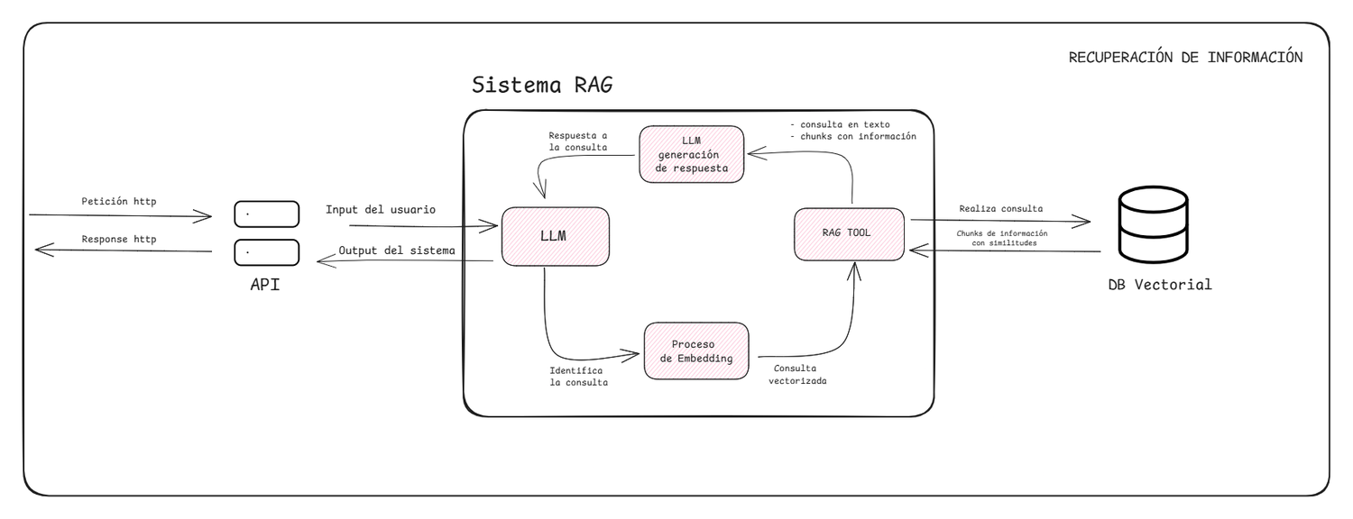
02 · CONCEPTO
¿Qué es RAG? Recuperar antes de generar
Recupera
Ante una consulta, busca en una base externa los fragmentos más relevantes.
Genera con evidencia
El LLM redacta la respuesta usando sólo esos fragmentos como base.
Reduce alucinaciones
Fig. 2 — Esquema fundamental de un sistema RAG
Al anclar la respuesta en datos reales y actualizables, no inventa.
La clave: el LLM deja de depender sólo de su conocimiento estático y pasa a responder sobre información viva.
Sistema conversacional RAG · Defensa de Tesis
06 / 23
Notes:
⏱ Duración de esta diapositiva: ~1:30 · Acumulado al terminar: ~6:30 / 30:00
────────────────────────────────────────
QUÉ ES RAG (concepto central — asegurate de que TODO el tribunal lo entienda).
Explicalo simple, con el esquema a la derecha: "RAG combina dos cosas: primero RECUPERA y después GENERA."
1) Llega la consulta del usuario; se convierte en vector y se busca en la base vectorial los fragmentos más parecidos.
2) Esos fragmentos se le pasan al LLM como contexto, y recién ahí redacta la respuesta.
3) Resultado: como se apoya en datos reales y actualizables, reduce drásticamente las alucinaciones.
Frase de cierre (abajo): "La idea de fondo es que el modelo deja de depender sólo de lo que 'memorizó' en el entrenamiento y pasa a responder sobre información viva."
· Analogía útil: "Es como un examen a libro abierto: en vez de responder de memoria, primero busca la página correcta y después contesta."

Slide 7




03 · METODOLOGÍA
CRISP-ML(Q): calidad en cada fase
Un sistema probabilístico no se desarrolla como software determinista. La “Q” es aseguramiento de calidad transversal: cada fase define criterios y el proceso es iterativo, no lineal.
1 · Comprensión del negocio
2 · Ingeniería de datos
3 · Ingeniería del modelo
Reducir la brecha de información. La materia prima: el HTML dinámico del portal.
Scraping, limpieza y segmentación. El núcleo: sin buen corpus, nada funciona.
Ensamblar embeddings, pgvector + HNSW y la orquestación. No se entrena de cero.
4 · Aseguramiento de calidad
5 · Despliegue
6 · Monitoreo y mantenimiento
Fidelidad y relevancia. Iterativa: retroalimenta a las fases previas.
Microservicios en contenedores (Docker), servidos sobre Railway.
El sitio cambia: el scraping es recurrente y se re-indexa el corpus.
Sistema conversacional RAG · Defensa de Tesis
07 / 23
Notes:
⏱ Duración de esta diapositiva: ~1:30 · Acumulado al terminar: ~8:00 / 30:00
────────────────────────────────────────
METODOLOGÍA (mostrá rigor, pero no te quedes mucho — es el "cómo me organicé").
"Elegí CRISP-ML(Q), que es la evolución del clásico CRISP-DM pensada para sistemas de machine learning que viven en producción."
Dos ideas que conviene remarcar:
· La diferencia clave: CRISP-DM termina en el despliegue; CRISP-ML(Q) suma explícitamente ASEGURAMIENTO DE CALIDAD y MONITOREO — justo lo crítico cuando el comportamiento depende de datos que cambian.
· La "Q" no es una etapa final: es calidad transversal, cada fase define criterios antes de avanzar, y el proceso es iterativo. Ejemplo concreto: "si la recuperación perdía precisión, volvía a ajustar la segmentación".
Recorré las 6 fases rápido (señalando), y aclaró: "Cada fase se conecta con un capítulo del trabajo; las próximas diapositivas son, en el fondo, estas fases en detalle."
· Destacá la fase 4 (resaltada): es lo que diferencia a esta metodología.

Slide 8

04 · VISIÓN MACRO
Arquitectura: un ciclo en tres módulos
MÓDULO 1
MÓDULO 2
MÓDULO 3
Extracción y almacenamiento
Recuperación y generación
Widget embebido
Transforma contenido web dinámico en un corpus estructurado y vectorizado.
→
El RAG propiamente dicho: búsqueda por similitud y generación fundamentada.
→
Integra el sistema en un entorno web real y gestiona la conversación.
Scraping
Limpieza
pgvector
HNSW
Agente
Svelte
Shadow DOM
Chunking
Embeddings
LLM
API REST
El recorrido del dato: web institucional → extracción → representación semántica → recuperación + generación → widget en tiempo real.
Sistema conversacional RAG · Defensa de Tesis
08 / 23
Notes:
⏱ Duración de esta diapositiva: ~1:15 · Acumulado al terminar: ~9:15 / 30:00
────────────────────────────────────────
ARQUITECTURA — VISIÓN MACRO (dale al tribunal el "mapa" antes del detalle).
"El sistema se divide en tres módulos que operan encadenados pero son conceptualmente independientes. Esa separación no es organizativa, es técnica: separa obtener el conocimiento, procesarlo semánticamente, e interactuar con el usuario."
Recorré los tres:
· Módulo 1 — convierte la web dinámica en un corpus limpio y vectorizado.
· Módulo 2 — el RAG en sí: busca por similitud y genera fundamentado (acá vive el agente).
· Módulo 3 — el widget que lo lleva a un sitio real.
Cerrá leyendo el recorrido del dato de abajo (la flecha completa).
· Decilo así: "Antes de entrar en cada módulo, quería que tengan esta foto completa. Las próximas diapositivas la van a ir abriendo."

Slide 9
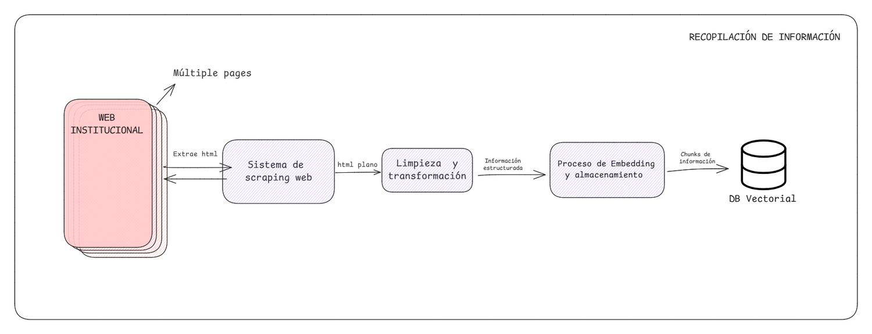




05 · MÓDULO 1 · INGENIERÍA DE EXTRACCIÓN
De una web visual a conocimiento procesable
Navegación programática
Playwright renderiza la página completa antes de extraer — ve lo mismo que un usuario.
Destilación del DOM
Prioriza main/article y descarta menús, footers, banners y ruido de navegación.
Conversión a Markdown
Fig. 1 — Pipeline: scraping → limpieza → embedding → DB vectorial
Formato puente que conserva la jerarquía (H1/H2/H3) sin arrastrar HTML.
EL DESAFÍO DE LOS SITIOS MODERNOS
El HTML que llega por HTTP suele ser un “esqueleto”: el contenido real lo inyecta JavaScript. Por eso se navega con un navegador headless (Playwright) que ejecuta la página y captura el DOM final.
Limpieza y canonización
Normaliza, deduplica por hash y verifica integridad del corpus.
Sistema conversacional RAG · Defensa de Tesis
09 / 23
Notes:
⏱ Duración de esta diapositiva: ~1:45 · Acumulado al terminar: ~11:00 / 30:00
────────────────────────────────────────
MÓDULO 1 — EXTRACCIÓN (defendé que ESTA es la fase más determinante).
Idea fuerza para abrir: "Para que RAG funcione, el primer requisito no es el modelo: es la CALIDAD del conocimiento que se le entrega. La extracción es ingeniería en sí misma."
Contá el problema (tarjeta derecha): "Los sitios modernos cargan el contenido con JavaScript. Si pido el HTML por HTTP, recibo un esqueleto vacío. Por eso uso Playwright, un navegador headless que ejecuta la página y recién ahí captura el DOM final."
Recorré los 4 pasos de la izquierda:
1) Navegación programática (renderizo y después extraigo).
2) Destilación del DOM: me quedo con main/article y tiro menús, footers, banners. En pruebas tempranas el sistema recuperaba el menú antes que el contenido — por eso este filtrado importa.
3) Conversión a Markdown: formato puente liviano que conserva la jerarquía de títulos.
4) Limpieza y canonización por hash para no duplicar.
Cierre: "Sin este trabajo, el chunking pierde coherencia y los embeddings representan ruido. Acá el sistema gana o pierde fidelidad."

Slide 10
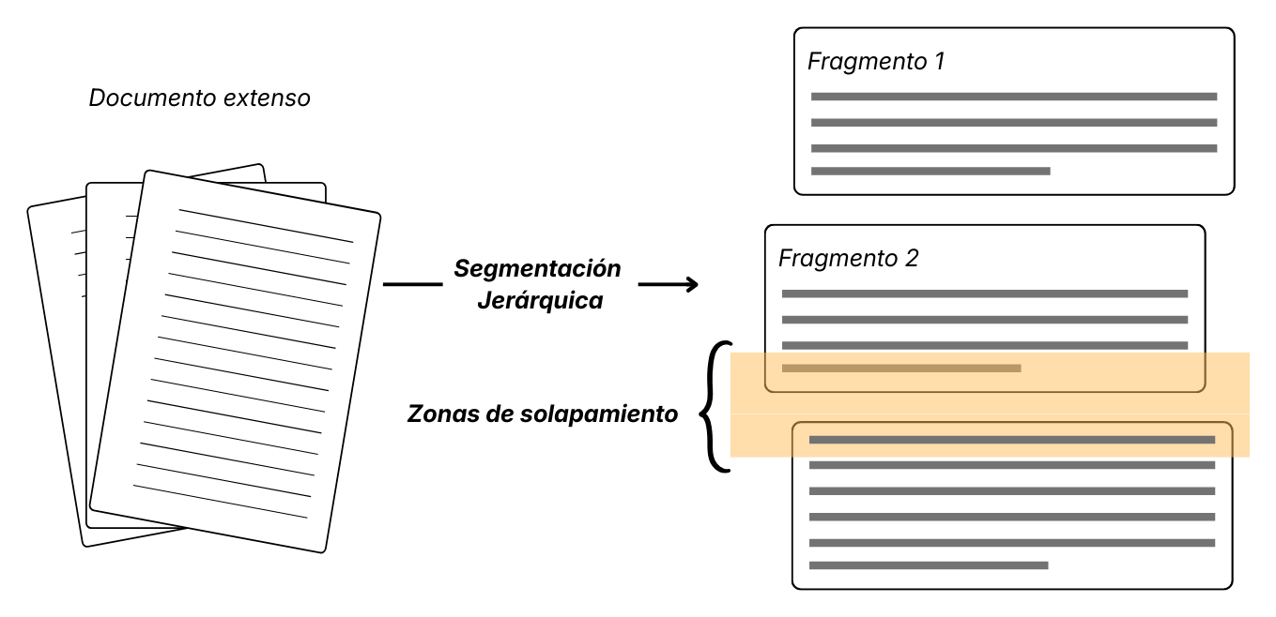
05 · MÓDULO 1 · SEGMENTACIÓN
Chunking: el equilibrio que define la recuperación
1500
300
caracteres por fragmento
de solapamiento (20 %)
POR QUÉ ESOS VALORES
Primero divide por estructura (encabezados H1/H2/H3 del Markdown); si el bloque excede 1500, recurre a párrafos y oraciones.
Muy chico → parte las ideas y deja al modelo sin contexto. Muy grande → mete ruido y encarece cada consulta en tokens.
Fig. 5 — Fragmentación con zonas de solapamiento
El solapamiento es un margen de seguridad: si una idea cae justo en el corte, queda completa en al menos un fragmento.
Sistema conversacional RAG · Defensa de Tesis
10 / 23
Notes:
⏱ Duración de esta diapositiva: ~1:15 · Acumulado al terminar: ~12:15 / 30:00
────────────────────────────────────────
CHUNKING (es un detalle técnico fino — mostrá que cada decisión tiene fundamento).
"Dividir el documento es un problema de equilibrio." Apoyate en la figura y en los dos números:
· 1500 caracteres por fragmento, con 300 de solapamiento (un 20%).
· La estrategia es jerárquica: primero corto respetando los encabezados H1/H2/H3; sólo si el bloque sigue siendo grande, divido por párrafos y oraciones.
El porqué (lo importante para el tribunal):
· Si el fragmento es muy chico, gano precisión de búsqueda pero parto las ideas y el modelo se queda sin contexto.
· Si es muy grande, conservo contexto pero meto ruido y encarezco cada consulta por tokens.
· El solapamiento es un "margen de seguridad": si una idea queda justo en el borde del corte, sigue completa en al menos uno de los fragmentos.
Frase honesta que suma: "Esto no fue arbitrario: en pruebas, valores menores degradaban la coherencia y mayores subían el costo sin mejorar la recuperación."

Slide 11
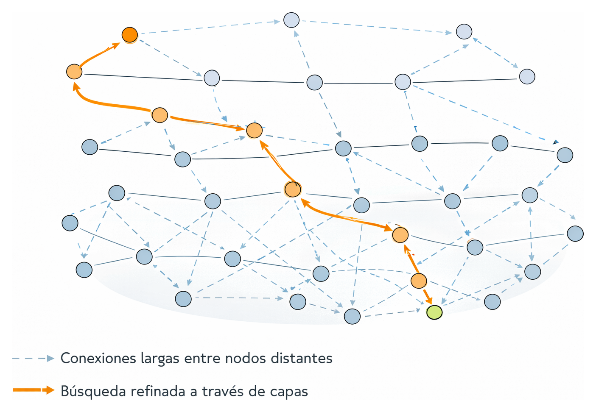

05 · MÓDULO 2 · ALMACENAMIENTO Y REPRESENTACIÓN
Significado convertido en vectores
Embeddings de 1536 dimensiones
Cada fragmento se convierte en un vector con text-embedding-3-small (OpenAI). Mide similitud semántica, no coincidencia de palabras.
PostgreSQL + pgvector
Suma búsqueda vectorial a una base relacional ya probada — sin infraestructura propietaria.
Índice HNSW
Fig. 7 — Búsqueda jerárquica aproximada en HNSW
Grafo jerárquico que mantiene la búsqueda rápida aunque el corpus crezca.
Sistema conversacional RAG · Defensa de Tesis
11 / 23
Notes:
⏱ Duración de esta diapositiva: ~1:30 · Acumulado al terminar: ~13:45 / 30:00
────────────────────────────────────────
MÓDULO 2 — REPRESENTACIÓN Y ALMACENAMIENTO (el corazón del RAG).
"Acá la 'ingeniería del modelo' no es entrenar una red: es ensamblar y configurar componentes para que trabajen juntos."
Recorré las tres tarjetas:
1) Embeddings: cada fragmento se transforma en un vector de 1536 dimensiones con text-embedding-3-small de OpenAI. La gracia es que mide SIMILITUD SEMÁNTICA — entiende que "inscripción" y "anotarse" están cerca, aunque no compartan palabras.
2) Almacenamiento: PostgreSQL con la extensión pgvector. Decisión deliberada: en vez de una base propietaria cara, sumo búsqueda vectorial a una base relacional ya probada y de bajo costo.
3) Índice HNSW: es un grafo jerárquico que permite encontrar los vectores más parecidos rápido, incluso cuando el corpus crece. La figura muestra cómo "salta" por capas hasta refinar la búsqueda.
Conexión: "Sobre esta base se apoya la recuperación que viene ahora."

Slide 12
05 · MÓDULO 2 · RECUPERACIÓN Y GENERACIÓN
El flujo RAG, paso a paso
Fig. 8 — Arquitectura simplificada de un RAG lineal
01
02
03
Proyección semántica
Top-k retrieval
Generación anclada
La consulta se transforma en un embedding en el mismo espacio vectorial.
Se recuperan los k fragmentos más similares mediante pgvector + HNSW.
El LLM responde usando exclusivamente los fragmentos recuperados.
Sistema conversacional RAG · Defensa de Tesis
12 / 23
Notes:
⏱ Duración de esta diapositiva: ~1:00 · Acumulado al terminar: ~14:45 / 30:00
────────────────────────────────────────
RAG LINEAL (es el "caso base" — sirve para después contrastar con el agente).
Usá la figura horizontal: "En su forma más simple, RAG es un flujo secuencial: usuario → embedding de la consulta → Top-k retrieval → respuesta del LLM."
Detallá los tres pasos de abajo:
1) Proyección semántica: la pregunta se vuelve un vector en el mismo espacio que los fragmentos.
2) Top-k retrieval: se traen los k fragmentos más parecidos.
3) Generación ANCLADA: el modelo responde usando SOLO esos fragmentos — esta es la regla que evita que invente.
Transición clave hacia la próxima: "Esto funciona... pero tiene un límite. ¿Qué pasa si lo que recuperó es ambiguo o insuficiente? El flujo lineal responde igual. Y ahí aparece el agente."

Slide 13

05 · CONTROL CONVERSACIONAL
El problema del flujo lineal
RAG LINEAL
LA SOLUCIÓN: UN AGENTE
Una consulta = una recuperación = una respuesta.
Una capa de control que decide qué hacer según el estado.
Si la evidencia recuperada es ambigua, parcial o insuficiente, el sistema responde igual. No tiene forma de reevaluar su propio proceso antes de contestar.
→
Antes de responder, el sistema se pregunta: “¿tengo evidencia suficiente y pertinente?”
Esa verificación intermedia convierte el pipeline en una arquitectura deliberativa: puede reformular y reintentar.
Riesgo: responder con información general ante una consulta específica.
Sistema conversacional RAG · Defensa de Tesis
13 / 23
Notes:
⏱ Duración de esta diapositiva: ~1:00 · Acumulado al terminar: ~15:45 / 30:00
────────────────────────────────────────
LINEAL → AGENTE (momento "giro" de la charla: subí un poco la energía).
"El RAG lineal funciona, pero tiene un punto ciego." Izquierda: "Una consulta, una recuperación, una respuesta. Si lo recuperado es ambiguo o insuficiente, responde igual — no sabe frenar."
Ejemplo concreto: "Es lo que pasa cuando la base devuelve información general ante una pregunta técnica específica."
Derecha — la solución: "Por eso incorporé un AGENTE: una capa de control que, antes de generar, se pregunta '¿tengo evidencia suficiente y pertinente?'. Si no la tiene, reformula y reintenta. Eso transforma el pipeline en algo deliberativo, no reflejo."
· Esta es una de tus contribuciones más fuertes: no implementaste "el RAG del tutorial", agregaste control. Decilo con esa intención.

Slide 14
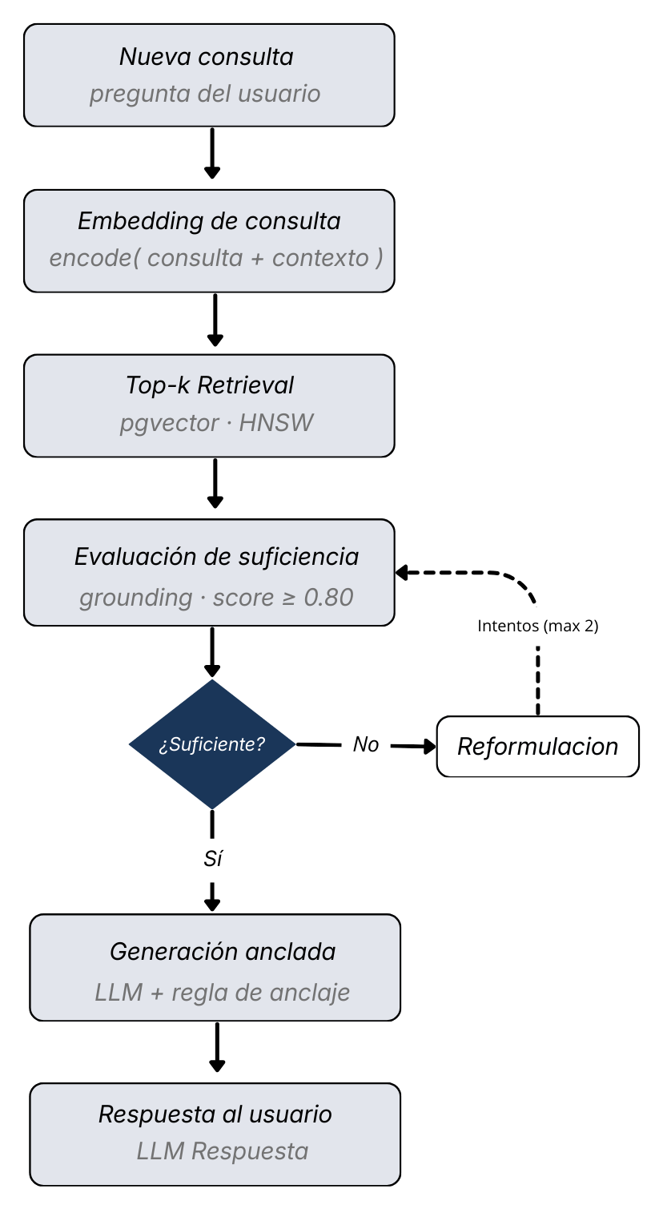



05 · MÓDULO 2 · AGENTE CONVERSACIONAL
Orquestación basada en estados
Implementado como un grafo de estados con LangGraph. El sistema no responde tras la primera recuperación: evalúa antes de generar.
Recuperación semántica
Búsquedas vectoriales con pgvector + HNSW.
Evaluación contextual
¿Los fragmentos alcanzan para responder? Exige un grounding score mínimo (≥ 0.80).
Reformulación
Si la evidencia es insuficiente, ajusta la consulta y vuelve a buscar.
Generación fundamentada
Redacta usando exclusivamente los fragmentos validados.
Control de iteraciones
Limita los reintentos (máx. 2) para evitar bucles infinitos.
Fig. 9 — Agente basado en estados
Sistema conversacional RAG · Defensa de Tesis
14 / 23
Notes:
⏱ Duración de esta diapositiva: ~2:00 · Acumulado al terminar: ~17:45 / 30:00
────────────────────────────────────────
EL AGENTE (núcleo técnico — tomate el tiempo, es lo más valioso).
"Para superar el límite del flujo lineal, modelé la conversación como un GRAFO DE ESTADOS, usando LangGraph." Seguí el diagrama de la derecha de arriba hacia abajo mientras nombrás los componentes:
1) Recuperación semántica — busca con pgvector + HNSW.
2) Evaluación contextual — el paso clave: mide si los fragmentos alcanzan. Exige un grounding score mínimo (en el prototipo, ≥ 0.80).
3) Si NO alcanza → Reformulación: ajusta la consulta y vuelve a buscar.
4) Si SÍ → Generación fundamentada: responde solo con lo validado.
5) Control de iteraciones: máximo 2 reintentos, para no entrar en bucle.
La idea de fondo (decila tal cual): "El sistema se autocontrola. Ante evidencia insuficiente, prefiere reformular —o avisar que no tiene el dato— antes que inventar una respuesta."
· Si te preguntan por el 0.80: es un umbral del prototipo, ajustado empíricamente; es justamente lo que la fase de aseguramiento de calidad retroalimenta.

Slide 15
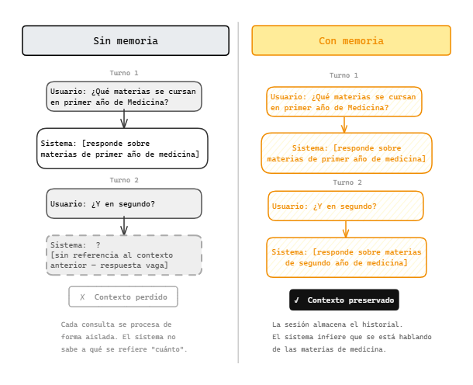



05 · MÓDULO 2 · ESTADO DE SESIÓN
Memoria conversacional: sostener el contexto
Sin memoria, cada consulta se procesa aislada. Ante un “¿y en segundo?”, el sistema no sabe a qué se refería el usuario.
Estado de sesión
La sesión almacena el historial; el agente infiere el tema en curso.
Continuidad temática
Permite preguntas de seguimiento naturales, sin repetir el contexto.
Integrada en el ciclo
La memoria se suma al embedding de la consulta dentro del grafo del agente.
Fig. 11 — Sin memoria vs. con memoria
Sistema conversacional RAG · Defensa de Tesis
15 / 23
Notes:
⏱ Duración de esta diapositiva: ~1:15 · Acumulado al terminar: ~19:00 / 30:00
────────────────────────────────────────
MEMORIA CONVERSACIONAL (mostralo con el ejemplo de la figura, es muy claro).
Usá el caso de la imagen: "Turno 1: '¿Qué materias se cursan en primer año de Medicina?'. Turno 2: '¿Y en segundo?'."
· Sin memoria (izquierda): cada consulta es aislada; ante el '¿y en segundo?' el sistema no sabe a qué se refiere — respuesta vaga, contexto perdido.
· Con memoria (derecha): la sesión guarda el historial y el agente infiere que seguís hablando de las materias de Medicina. Contexto preservado.
Tres puntos (tarjetas):
1) Hay un estado de sesión que almacena el historial.
2) Eso habilita preguntas de seguimiento naturales.
3) Se integra dentro del ciclo del agente: la memoria se suma al embedding de la consulta.
Frase: "Un asistente que olvida lo que dijiste hace diez segundos no sirve. Por eso la memoria no es un extra, es parte del control conversacional."

Slide 16
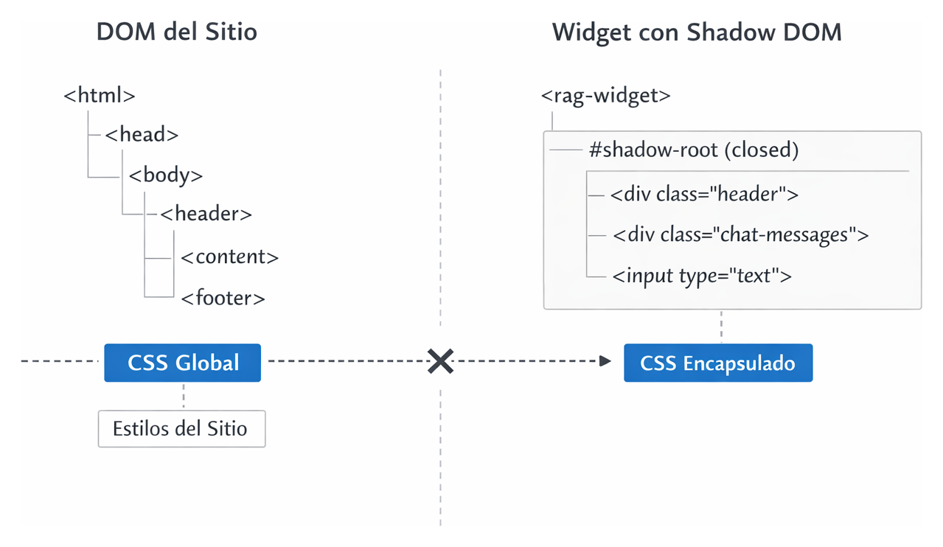


05 · MÓDULO 3 · INTEGRACIÓN WEB
Un widget embebido, aislado del sitio anfitrión
Una sola línea de script
Se integra en cualquier sitio cargando un único script liviano.
Aislamiento con Shadow DOM
El CSS del sitio y el del widget no se interfieren: estilos encapsulados.
Svelte compilado
Compila a JavaScript optimizado en build → bundles muy livianos para sitios de terceros.
Fig. 15 — DOM del sitio vs. Shadow DOM del widget
Sistema conversacional RAG · Defensa de Tesis
16 / 23
Notes:
⏱ Duración de esta diapositiva: ~1:15 · Acumulado al terminar: ~20:15 / 30:00
────────────────────────────────────────
MÓDULO 3 — WIDGET EMBEBIDO (cerrá el ciclo: de la web volvemos a la web).
"El último módulo lleva todo a un entorno real: un widget conversacional que se embebe en el sitio."
Tres decisiones técnicas (tarjetas izquierda):
1) Integración con UNA sola línea de script — pensado para que cualquier institución lo agregue fácil.
2) Aislamiento con Shadow DOM (figura): el problema es que el CSS del sitio anfitrión podría romper el widget, o al revés. El Shadow DOM encapsula los estilos — quedan en dos mundos separados. La figura lo muestra: CSS global del sitio vs. CSS encapsulado del widget.
3) Está hecho en Svelte, que compila a JavaScript optimizado en tiempo de build: bundles muy livianos, ideales para cargar en sitios de terceros.
Conexión: "Y esto no quedó en teoría — ahora les muestro el sistema funcionando."

Slide 17










HERRAMIENTAS
El stack tecnológico, de punta a punta
EXTRACCIÓN Y DATOS
IA · RECUPERACIÓN Y AGENTE
API Y ORQUESTACIÓN
Playwright
Embeddings (OpenAI)
FastAPI (async)
Python
LangGraph
Python
LangChain
PostgreSQL + pgvector
Grafo de estados
FRONTEND · WIDGET
DESPLIEGUE (DEVOPS)
CALIDAD
Svelte
Docker
Grounding score
TypeScript
Railway
Fidelidad / Relevancia
Shadow DOM
Microservicios
Revisión humana
Sistema conversacional RAG · Defensa de Tesis
17 / 23
Notes:
⏱ Duración de esta diapositiva: ~0:45 · Acumulado al terminar: ~21:00 / 30:00
────────────────────────────────────────
STACK (pasá rápido — es referencia, no te detengas componente por componente).
"Todo el sistema se apoya en herramientas abiertas y de bajo costo." Recorrelo por bloques, no por ítem:
· Datos: Playwright para el scraping, Python, LangChain para las cadenas.
· IA: embeddings de OpenAI, LangGraph para el agente, PostgreSQL + pgvector para los vectores.
· API: FastAPI, asíncrono, para atender varias consultas sin bloquear.
· Frontend: Svelte y TypeScript, con Shadow DOM.
· Despliegue: Docker y Railway, en microservicios.
· Calidad: grounding score, fidelidad/relevancia y revisión humana.
Mensaje para dejar: "Es un stack reproducible y económico — coherente con el objetivo de bajo costo operativo." 30-40 segundos.

Slide 18
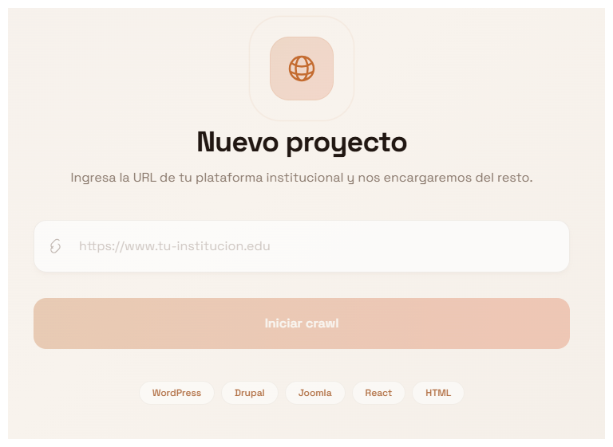
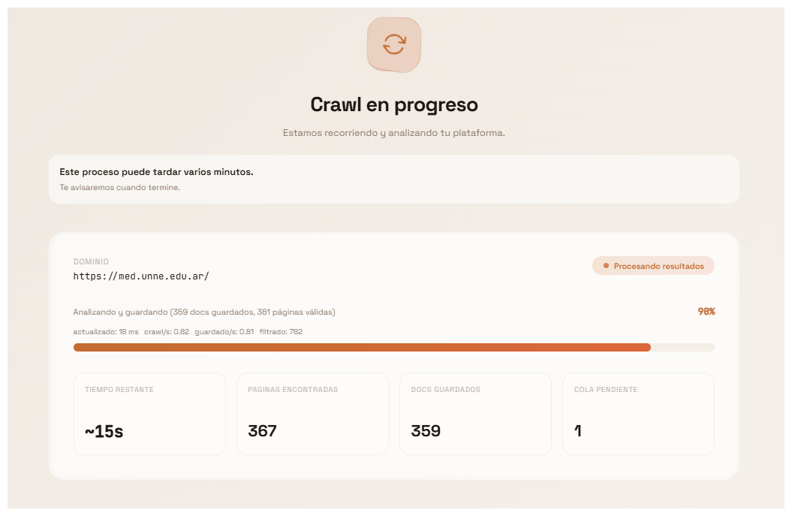
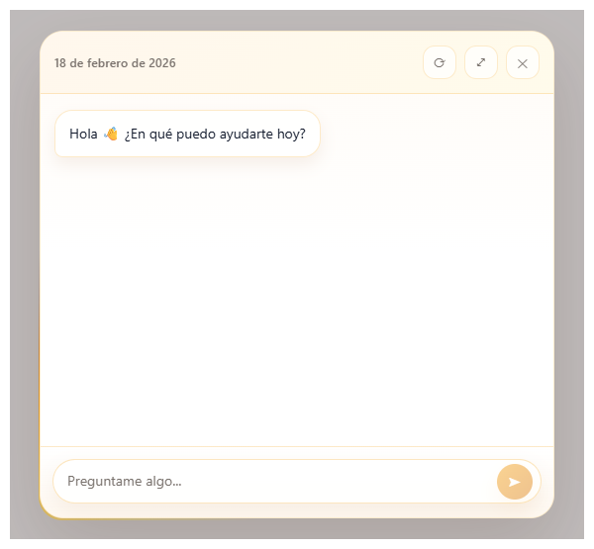
06 · RESULTADOS
El sistema funcionando sobre un caso real
1 · Carga de la URL institucional
2 · Crawl en progreso (datos reales)
3 · Widget conversacional embebido
med.unne.edu.ar
367
359
1 línea
Sitio procesado
Páginas encontradas
Documentos guardados
Para embeber el widget
Sistema conversacional RAG · Defensa de Tesis
18 / 23
Notes:
⏱ Duración de esta diapositiva: ~1:45 · Acumulado al terminar: ~22:45 / 30:00
────────────────────────────────────────
EL SISTEMA FUNCIONANDO (tu momento más fuerte: es EVIDENCIA, no teoría).
"Todo lo anterior se materializó en un prototipo funcional, probado sobre un sitio institucional real: el de la Facultad de Medicina de la UNNE."
Recorré las tres capturas como una demo narrada:
1) Cargo la URL de la plataforma institucional e inicio el crawl.
2) El crawler recorre y procesa en vivo: acá se ven datos REALES — encontró 367 páginas y guardó 359 documentos del sitio.
3) Y este es el widget conversacional embebido, ya respondiendo.
Remarcá las métricas de abajo: "367 páginas, 359 documentos, y todo se integra con una sola línea de script."
· Si te dejan, mostrá el sistema en vivo unos segundos. Si no, estas capturas alcanzan.
· Mensaje: "No es una maqueta: procesó un sitio real de cientos de páginas."

Slide 19
06 · ASEGURAMIENTO DE CALIDAD
Cómo se controla que no invente
Fidelidad
Relevancia
¿La respuesta se apoya realmente en los fragmentos recuperados?
¿Esos fragmentos eran pertinentes para la consulta?
Grounding score mínimo
El agente exige un umbral antes de habilitar la generación; si no se alcanza, reformula o avisa que no tiene el dato.
Proceso iterativo
Los resultados realimentan fases previas: tamaño de chunk, contenido del prompt. No se ejecuta una sola vez.
Revisión humana
La evaluación se apoyó en casos de uso reales y en revisión manual de las respuestas.
Sistema conversacional RAG · Defensa de Tesis
19 / 23
Notes:
⏱ Duración de esta diapositiva: ~1:00 · Acumulado al terminar: ~23:45 / 30:00
────────────────────────────────────────
ASEGURAMIENTO DE CALIDAD (responde por adelantado la pregunta típica del tribunal: "¿cómo sabés que no alucina?").
"El control de calidad se concretó en dos preguntas." (tarjetas grandes)
· Fidelidad: ¿la respuesta se apoya de verdad en los fragmentos recuperados?
· Relevancia: ¿esos fragmentos eran pertinentes para la consulta?
Cómo se operativiza (banda inferior):
1) Grounding score mínimo: el agente no genera si no supera el umbral; si falta evidencia, reformula o admite que no tiene el dato.
2) Es iterativo: lo aprendido realimentó decisiones previas, como el tamaño de chunk o el prompt.
3) Hubo revisión humana sobre casos de uso reales.
Honestidad (suma credibilidad): "Es un prototipo: la evaluación fue sistemática pero todavía no automática al 100%. Lo retomo en limitaciones y futuros trabajos."

Slide 20

07 · CONCLUSIONES
Los cinco objetivos, cumplidos
OE1
Fundamentos de RAG analizados: recuperación, representación y generación.
OE2
Arquitectura sobre embeddings, pgvector e indexación HNSW.
El aporte principal
RAG no es simplemente una técnica: es una arquitectura donde cada componente —datos, representación, recuperación y control de la generación— cumple un rol crítico.
OE3
Pipeline que convierte un sitio dinámico en un corpus limpio y estructurado.
OE4
Prototipo conversacional con orquestación por estados y evaluación de evidencia.
Entender esa interacción fue, en definitiva, el principal aporte del trabajo.
OE5
Integración demostrada con un widget embebido en un entorno web real.
Sistema conversacional RAG · Defensa de Tesis
20 / 23
Notes:
⏱ Duración de esta diapositiva: ~1:45 · Acumulado al terminar: ~25:30 / 30:00
────────────────────────────────────────
CONCLUSIONES (cerrá el círculo: volvé a los objetivos del inicio).
"Al principio planteé cinco objetivos específicos. Quiero retomarlos uno por uno para mostrar el balance." Recorré la lista (señalando los tildes):
OE1 fundamentos · OE2 arquitectura con pgvector y HNSW · OE3 el pipeline de extracción · OE4 el prototipo con el agente por estados · OE5 el widget embebido. "Los cinco se cumplieron dentro del marco experimental del prototipo."
Luego, EL APORTE (tarjeta derecha — bajá el ritmo, es la idea que querés que se lleven):
"La conclusión de fondo es esta: construir un sistema conversacional confiable es mucho más que enchufar un modelo potente. La calidad de los datos, cómo se representan, cómo se recuperan y el control de la generación son determinantes. RAG no es una técnica, es una arquitectura donde cada componente cumple un rol crítico. Entender esa interacción fue el principal aporte."

Slide 21
07 · ALCANCE
Limitaciones reconocidas
Dependencia del corpus
Matices del dominio
La calidad de las respuestas depende directamente de la integridad del contenido extraído.
Está acotada por la capacidad del modelo de embeddings para capturar matices semánticos específicos.
Prototipo, no producción
Evaluación no automática
No contempla optimizaciones avanzadas de rendimiento.
Faltan mecanismos exhaustivos de evaluación automática de calidad.
Estas limitaciones no invalidan el enfoque, pero delimitan honestamente el alcance de los resultados.
Sistema conversacional RAG · Defensa de Tesis
21 / 23
Notes:
⏱ Duración de esta diapositiva: ~0:45 · Acumulado al terminar: ~26:15 / 30:00
────────────────────────────────────────
LIMITACIONES (mostrá madurez: reconocerlas te fortalece, no te debilita).
"Soy consciente de los límites del trabajo, y prefiero explicitarlos." Recorré las cuatro, sin dramatizar:
1) Depende del corpus: si la extracción falla, la respuesta sufre.
2) Está acotada por cuánto capturan los embeddings los matices del dominio.
3) Es un prototipo: no tiene optimizaciones de rendimiento de producción.
4) Falta evaluación automática exhaustiva — hoy hubo mucha revisión humana.
Cierre (frase de abajo): "Ninguna de estas invalida el enfoque; delimitan el alcance. Y justamente marcan el camino de los futuros trabajos." Enlazá directo con la próxima.

Slide 22

07 · FUTUROS TRABAJOS
Hacia dónde puede crecer
Evaluación automática
Recuperación híbrida
Métricas de fidelidad semántica y alineación con la evidencia, como capa objetiva de validación.
Combinar búsqueda vectorial con técnicas léxicas y reranking para consultas complejas o ambiguas.
Memoria avanzada
Multimodalidad
Compresión o resumen dinámico del historial: continuidad sin inflar el contexto enviado al modelo.
Extender a documentos no textuales y dominios más especializados.
Sistema conversacional RAG · Defensa de Tesis
22 / 23
Notes:
⏱ Duración de esta diapositiva: ~1:00 · Acumulado al terminar: ~27:15 / 30:00
────────────────────────────────────────
FUTUROS TRABAJOS (proyectá visión — el tribunal valora que veas más allá).
Enlazá con las limitaciones: "Cada límite abre una línea de evolución." Las cuatro:
1) Evaluación automática: métricas de fidelidad y alineación con la evidencia, para validar objetivamente — responde directo a la limitación anterior.
2) Recuperación híbrida: combinar la búsqueda vectorial con técnicas léxicas clásicas y reranking, para consultas ambiguas.
3) Memoria más sofisticada: resumen o compresión dinámica del historial, para mantener continuidad sin inflar el contexto.
4) Multimodalidad: incorporar documentos no textuales y dominios especializados.
Frase: "El prototipo deja una base sólida; estas líneas lo llevarían de prototipo a producto robusto."

Slide 23
EN UNA FRASE
RAG es una arquitectura, no un truco.
Cada componente cumple un rol crítico.
Un prototipo que recorre el ciclo completo —extracción, representación, recuperación, generación e integración— y demuestra que un asistente fundamentado sobre un sitio institucional real es viable, reproducible y de bajo costo.
¡Gracias!
Quedo abierta/o a sus preguntas.
Caso de estudio: med.unne.edu.ar
Sistema conversacional RAG · Defensa de Tesis
23 / 23
Notes:
⏱ Duración de esta diapositiva: ~1:00 · Acumulado al terminar: ~28:15 / 30:00
────────────────────────────────────────
CIERRE (terminá fuerte, mirando al tribunal — no leas).
Bajá el ritmo y rematá con la idea central: "Si tuviera que resumir todo en una frase: RAG es una arquitectura, no un truco. Cada componente —los datos, cómo se representan, cómo se recuperan y el control de la generación— cumple un rol crítico."
Última: "Construí un prototipo que recorre el ciclo completo y demuestra que un asistente fundamentado sobre un sitio institucional real es viable, reproducible y de bajo costo. Gracias — quedo a disposición para sus preguntas."
· Hacé una pausa, sonreí, y cedé la palabra. No agregues nada después del "gracias".
· Respira: te quedan ~2 minutos de margen sobre los 30. Usalos si en alguna diapositiva te extendiste.

